Slide 1
МИТОЗ И МЕЙОЗ

Slide 2
МИТОЗ
В существовании клетки, или клеточном цикле, можно выделить два периода.
Митоз — это второй период, в который клетка делится.
Большую часть клеточного цикла занимает первый период — интерфаза. Во время интерфазы происходит:
рост клетки;
синтез белка и других органических веществ клетки;
образование органелл.
Митотическое деление (митоз) — это процесс деления эукариотической клетки, который приводит к образованию двух дочерних клеток с такой же генетической информацией, как и материнская.
Митоз включает фазы: профазу, метафазу, анафазу и телофазу.

Slide 3
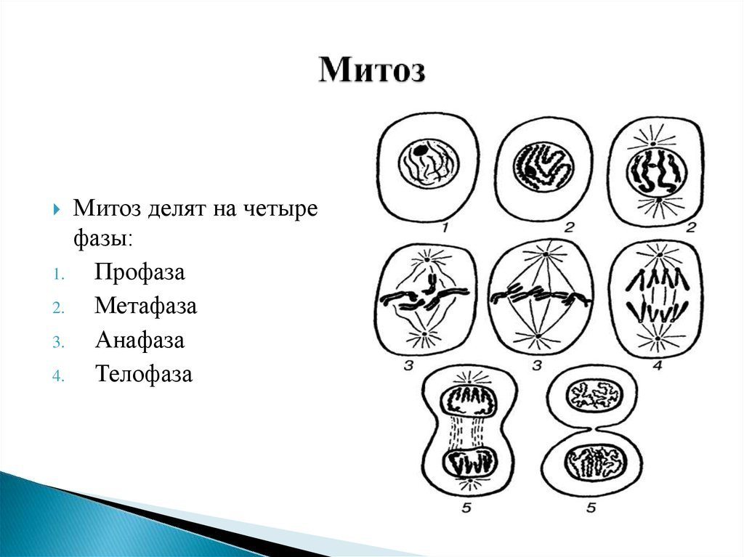
МИТОЗ

Slide 4
МИТОЗ
Итак, митоз подразделяется на четыре фазы (изначально в клетках набор хромосом 2n):
Профаза (2n) — спирализация хромосом, разрушение оболочки ядра, образование веретена деления.
Метафаза (2n) — прикрепление хромосом к нитям веретена деления; хромосомы образуют экваториальную (метафазную) пластинку.
Анафаза (4n) — центромеры сестринских хроматид ( молодых будущих хромосом) разделяются, нити веретена укорачиваются, в результате дочерние хроматиды расходятся к противоположным полюсам. Такое движение продолжается до тех пор, пока хроматиды, ставшие самостоятельными хромосомами, не достигнут полюсов.
Телофаза (2n) — деспирализация хромосом; образование ядерной оболочки; деление цитоплазмы (цитокинез).

Slide 5
РЕЗУЛЬТАТ И ЗНАЧЕНИЕ МИТОЗА
РЕЗУЛЬТАТОМ МИТОЗА ЯВЛЯЕТСЯ образование двух генетически идентичных дочерних клеток, которые полностью повторяют набор хромосом материнской клетки. Этот процесс обеспечивает рост, развитие и регенерацию тканей у многоклеточных организмов, а у одноклеточных служит способом бесполого размножения
В результате митоза образуются идентичные клетки: Каждая из двух дочерних клеток получает точно такой же набор хромосом и те же гены, что и исходная материнская клетка.
Сохранение генетической информации: Митоз гарантирует точное распределение генетического материала между новыми клетками, сохраняя его постоянство.
В результате митоза из одной ( материнской) клетки образуются две генетически идентичные клетки с диплоидным набором хромосом (2n), то есть содержат полный набор парных хромосом.
БИОЛОГИЧЕСКОЕ ЗНАЧЕНИЕ МИТОЗА
Рост: Митоз увеличивает количество клеток в организме, что необходимо для роста и развития.
Регенерация: Позволяет восстанавливать поврежденные ткани и органы за счет образования новых клеток.
Митоз - основа бесполого размножения: У одноклеточных организмов митоз служит основным способом размножения, давая начало генетически идентичным потомкам.

Slide 6
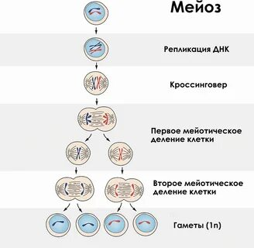
МЕЙОЗ

Slide 7
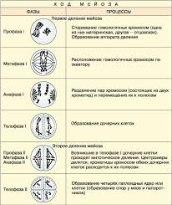
СТАДИИ МЕЙОЗА

Slide 8
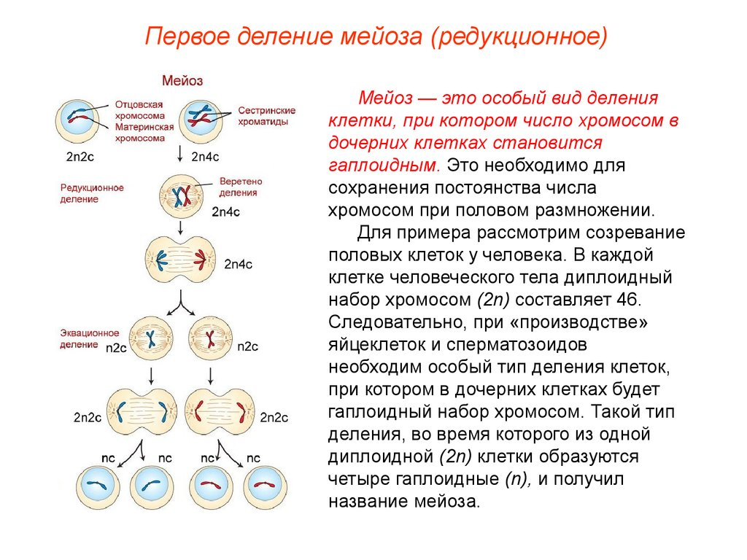
МЕЙОЗ

Slide 9
РЕЗУЛЬТАТ И ЗНАЧЕНИЕ МЕЙОЗА
Результатом мейоза является образование четырёх гаплоидных клеток из одной диплоидной клетки, каждая из которых генетически отличается от материнской и других дочерних клеток.
Значение мейоза заключается в поддержании постоянства числа хромосом в поколениях за счёт редукции хромосомного набора и обеспечении генетического разнообразия организмов благодаря кроссинговеру (обмену участками гомологичных хромосом) и независимому расхождению хромосом.
Результат мейоза
Образование гаплоидных клеток: Из одной диплоидной (с двойным набором) клетки образуются четыре гаплоидные (с одинарным набором) клетки, которые являются гаметами (у животных) или спорами (у растений и грибов).
Генетическая уникальность: Каждая из четырёх дочерних клеток является генетически уникальной, так как в результате мейоза происходит перетасовка генов.
Биологическое значение мейоза
Поддержание постоянства числа хромосом: Редукция хромосомного набора вдвое в гаметах предотвращает увеличение числа хромосом в каждом последующем поколении при оплодотворении.
В результате мейоза обеспечивается комбинативная изменчивость
Кроссинговер: (обмен участками гомологичных хромосом в профазе I) создаёт новые комбинации генов.
Независимое расхождение гомологичных хромосом: в анафазе I и II также способствует комбинативной изменчивости.
Обеспечение полового размножения: Мейоз является основой полового размножения, позволяя формировать половые клетки, которые при слиянии создают генетически разнообразное потомство.
Повышение устойчивости популяций: Генетическое разнообразие, обеспечиваемое мейозом, повышает приспособленность и устойчивость популяций к меняющимся условиям окружающей среды.

Slide 10
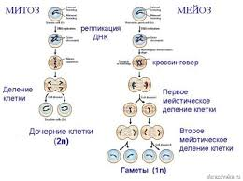
СРАВНЕНИЕ МИТОЗА И МЕЙОЗА

